Slide 1

Flergångs-huvudkudde SleepAngel
Användarstöd för verksamhet

Slide 2
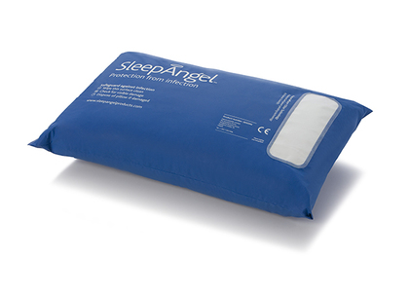
Vad är SleepAngel?
CE‑märkt medicinteknisk produkt för hälso‑ och sjukvård
Huvudkudde som kan användas till flera patienter när den rengörs och desinfekteras på rätt sätt efter varje patient
PneumaPure™‑filter (den vita rektangeln) släpper in och ut luft ur kudden
Patientkudde avsedd för flergångs-användning
Notes:
SleepAngel® är en patientkudde – en medicinteknisk produkt – utvecklad för vården och för att samtidigt sänka kostnader.
Kortfattat:
CE‑märkt medicinteknisk produkt (klass I) för hälso‑ och sjukvård
Utformad för att förhindra att bakterier, virus och allergener tränger in i kudden
Försedd med patenterat PneumaPure™‑filter som släpper igenom luft men blockerar vätskor och smittämnen
Rengörs och desinficeras direkt på vårdenheten
Re

Slide 3
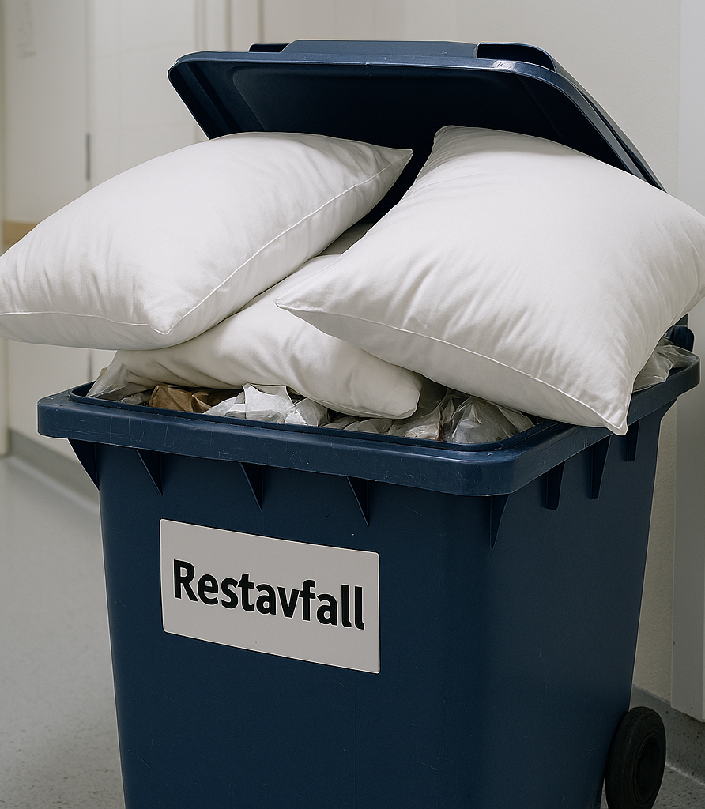
Varför SleepAngel jämfört med vanlig kudde?
Mindre avfall ♻️
En kudde används av många patienter
Stor minskning av brännbart avfall
Mindre hantering av engångsartiklar i vardagen

Slide 4

Varför SleepAngel jämfört med vanlig kudde?
Färre transporter och mindre resursåtgång
Lägre CO₂‑utsläpp
Fyllning av biologiskt nedbrytbar fiber (PrimaLoft® Bio™)
Lägre miljö- och klimat-påverkan 🌍
Notes:
Huvudkuddar påverkar miljön i flera steg: vid tillverkning, transport och när de kasseras. När engångskuddar slängs i brännbart avfall förbränns de, vilket ger utsläpp av koldioxid.
Om man istället använder flergångskuddar som kan användas av många patienter under en längre tid minskar mängden avfall och därmed även miljö- och klimatpåverkan.

Slide 5

Varför SleepAngel jämfört med vanlig kudde?
Smartare resurs-användning 💰
Inga återkommande inköp av engångskuddar
Lång livslängd (upp till ca 2 år)
Mindre kostnader för avfall, logistik och lager
Notes:
Lång livslängd (upp till ca 2 år), oftast längre!

Slide 6
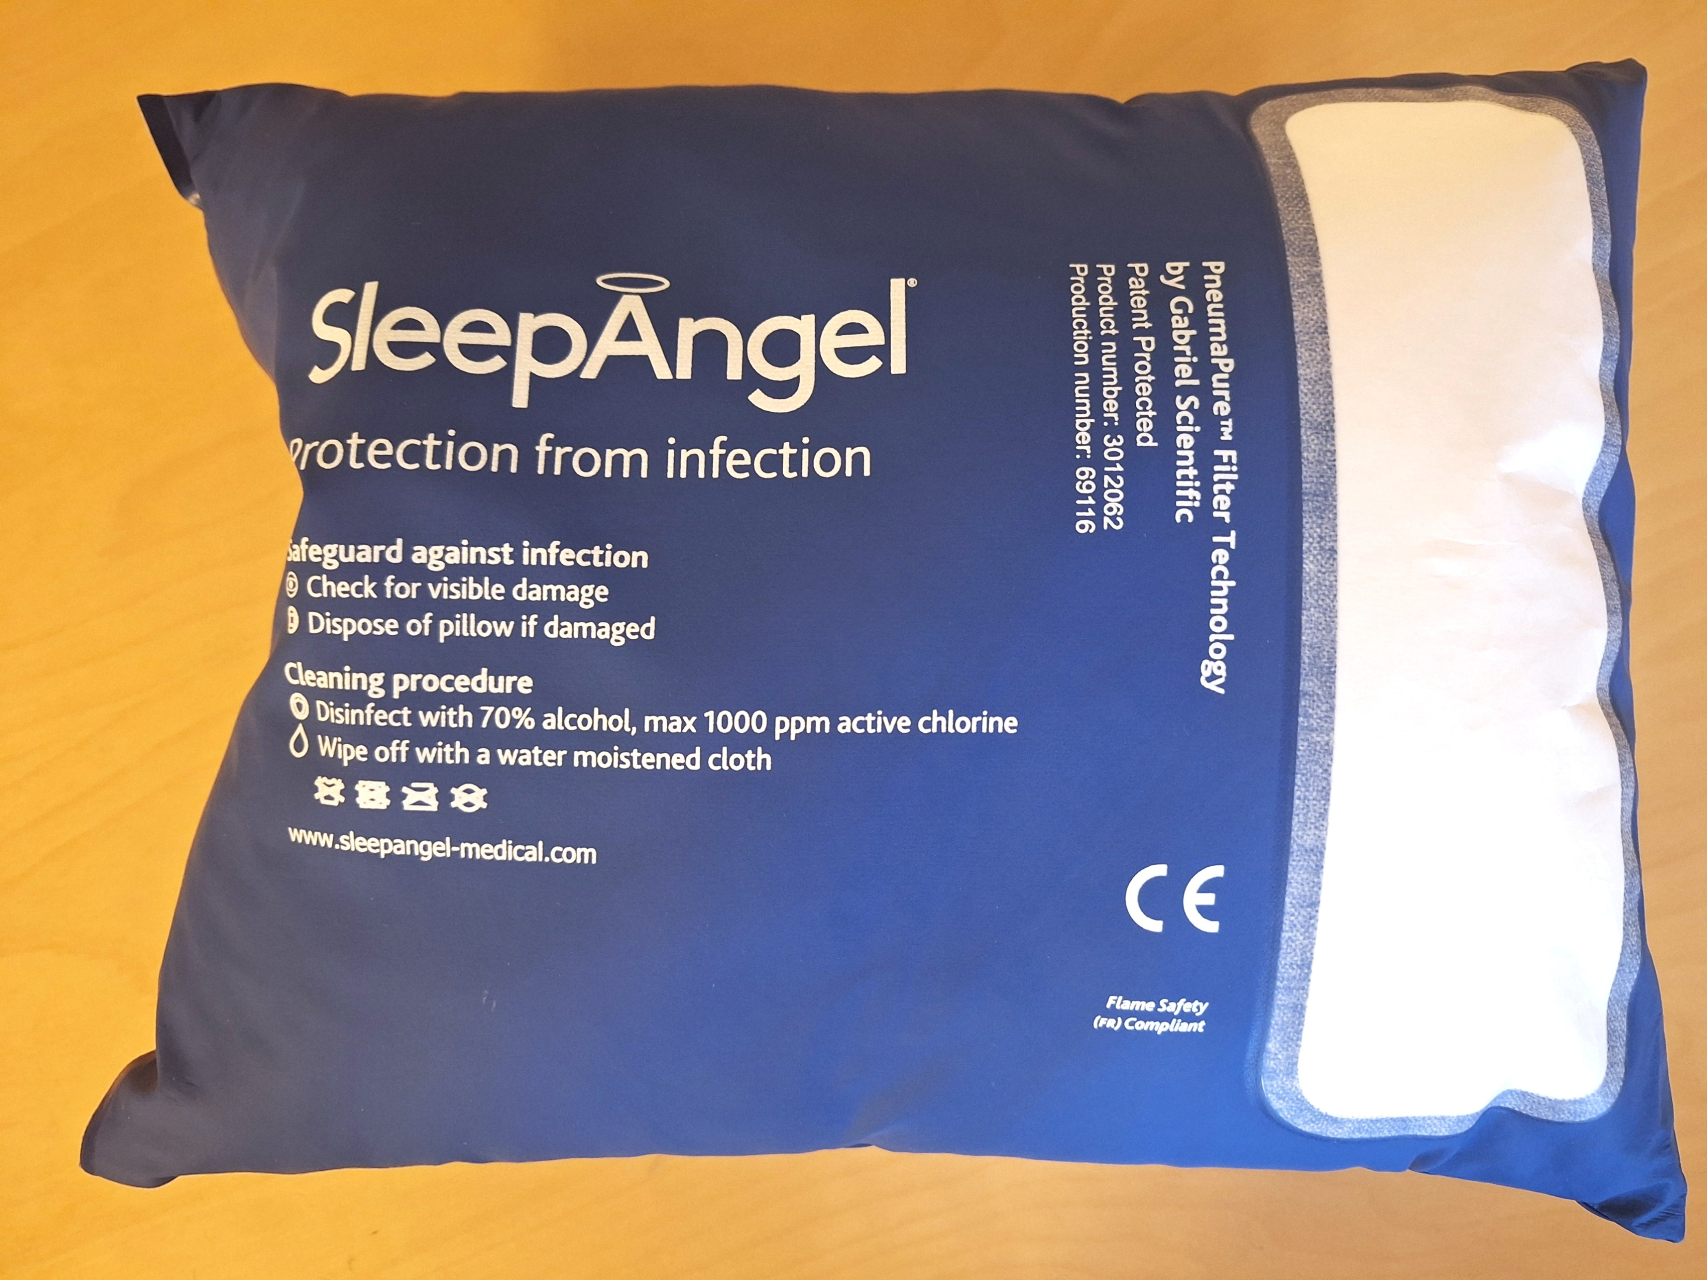
Före användning
Kontrollera att kudden är hel.
Mycket små hål kan vara svåra att upptäcka. Kontrollera att luften fyller sig jämnt över kudden.
Om en sida/område av kudden buktar inåt är det tecken på att det finns skada på kuddöverdraget.

Slide 7
Rengöring och desinfektion
Efter användning desinfekteras kuddens samtliga ytor med alkoholbaserat ytdesinfektionsmedel
Rengör kudden med mikrofiberduk fuktad med vatten före desinfektion vid:
synligt smutsig yta
veckostäd
slutstäd/hemgångsstäd Följ vårdhygienisk rutin Flergångskudde SleepAngel - rengöring och desinfektion

Slide 8
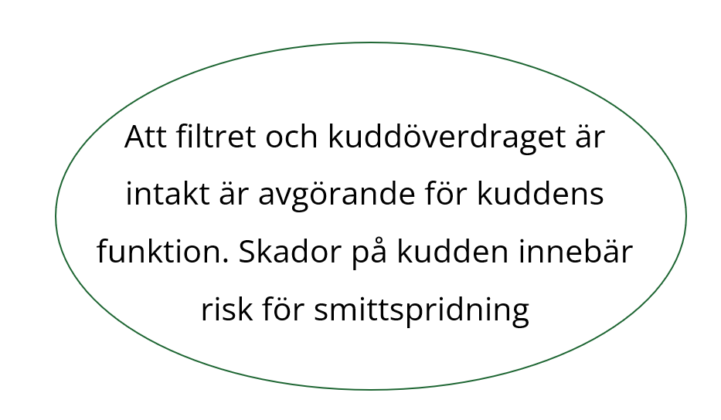
Att tänka på
Kudden från SleepAngel:
är flergångs och har en beräknad livslängd på 2 år (ibland längre)
får inte vikas (kan skada filtret)
ska fluffas regelbundet för att bibehålla sin form
Notes:
Viktigt i den dagliga användningen av SleepAngel‑kudden
Medicinteknisk produkt för vårdmiljö CE‑märkt klass I – redo för användning vid leverans (ej steril)
Rengörs och desinficeras på vårdenheten Torkas av mellan patienter och vid behov Rengörs med vanligt förekommande desinfektionsmedel, alkoholbaserat ytdesinfektionsmedel
Ingen tvätt eller engångsbyte Ska inte maskintvättas, kemtvättas eller skickas till tvätt Ska inte slängas efter varje patient
Visuell kontroll före användning Kontrollera att:
överdraget är helt och rent
sömmar är oskadade
filtret är intakt → Kudde med hål, skador eller lukt ska kasseras
Rengör vid behov – minst en gång per vecka Samt alltid efter utskrivning eller synlig nedsmutsning Låt kudden torka helt innan nästa användning
Undvik felaktig hantering
Gnugga inte hårt på filter eller yta
Använd inte blekmedel, hög värme eller strykning
Böj inte kudden – kan skada filtret
Behåll funktion och komfort
Puffa/skaka kudden regelbundet för bibehållen fluffighet
Förvara torrt, plant eller på sida (ej under tyngd)
Avfallshantering vid kassation Kasseras enligt instruktion som brännbart restavfall

Slide 9
Uppföljning och rutiner för kuddar
Verksamheterna bör ha ett register/förteckning över kuddar
Möjliggör spårbarhet (inköpsdatum, ålder)
Underlättar planering för utbyte
Ansvar: Utse ansvarig per avdelning
Register: För inköp, ålder och placering
Livslängd: Tydliga riktlinjer för utbyte
Kontroll: Årlig genomgång
💡 Koppla till madrassrutinen för enkel implementering
Notes:
Jämförelse med madrasser:
Madrasser följs upp årligen
Tydligt ansvar hos utsedda medarbetare
Bedömning av skick och livslängd
Skador kan upptäckas som annars missas i vardagen

Slide 10
När och hur ska SleepAngel‑kudden kasseras?
❗När kudden ska kasseras Kudden ska tas ur bruk och kasseras om något av följande gäller:
Hål, revor eller skador i överdrag, sömmar eller filter
Synliga fläckar som inte går att rengöra
Bestående lukt
Skadat eller komprometterat PneumaPure™‑filter
Nedsatt funktion
En skadad kudde betraktas som kontaminerad och får inte återanvändas.
♻️ Hur kudden kasseras Kuddar som använts i vårdmiljö är inte lämpliga för återbruk.
Sorteras normalt som brännbart restavfall
Om kudden varit i kontakt med cytostatika sorteras den enligt anvisningar i sorteringsguiden för läkemedelsavfall
Där särskilda hygien- och smittskyddsskäl förekommer – sorteras kudden enligt gällande rutin för smittförande avfall

Slide 11
Beställning
Upphandlad kudde är SleepAngel patientkudde med polyesterfiberfyllning
Kudden finns i två storlekar -50 x 60 cm -35 x 45 cm
Beställning görs i Marknadsplatsen i Raindance

